Slide 1
La matematica nell’Esame di Stato di fine primo ciclo e la prova INVALSI
Ottavio G. Rizzo
Università degli Studi di Milano
Congresso nazionale Mathesis Milano, 15-18 novembre 2018
Notes:
1

Slide 2
Le domande di ricerca
INVALSI Vs. valutazione finale
Quale impatto aveva prima e quale impatto ha ora la prova INVALSI sulla valutazione finale dei docenti? c’è stato un mutamento indotto dalla modalità CBT, dallo spostamento temporale e dal fatto di non essere più componente dell’Esame di Stato?
Indicazioni nazionali Vs. valutazione
Cosa valutano i docenti in riferimento alle indicazioni nazionali? Quanto i docenti tengono conto nella preparazione della prova dei traguardi per lo sviluppo delle competenze?
INVALSI Vs. convinzioni
Quali convinzioni, nei confronti della prova INVALSI di per sé e nei confronti delle ricadute delle prove, emergono dalle scelte dei docenti? Quali rispetto all’efficacia delle prove somministrate nell’Esame di Stato?
Ostacoli
Quali ostacoli riportano i docenti che vorrebbero modificare la struttura tradizionale della prova?
Notes:
2

Slide 3
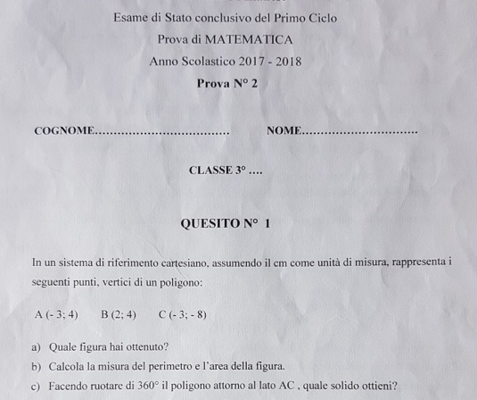
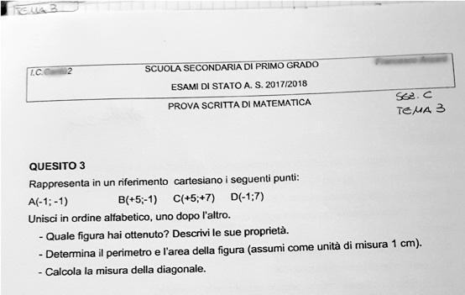
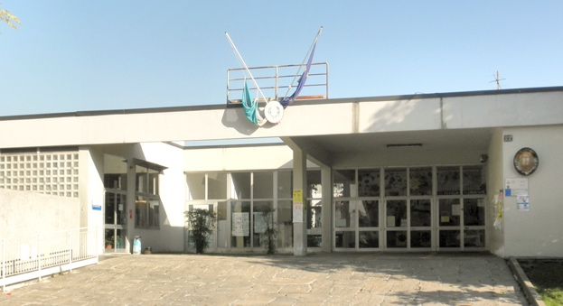
Il quadro teorico: la Prova di Stato come attività sociale
Notes:
3
Fra le norme non ci sono solo quelle esplicite e cogenti (normative ministeriale) ma anche quelle esplicite e indicative (Indicazioni nazionali; quadri di riferimento INVALSI) e quelle implicite (prassi della comunità)
Foto By David Saroyan - Own work, CC BY-SA 4.0, https://commons.wikimedia.org/w/index.php?curid=59694992
Foto By Arbalete - Own work, CC BY-SA 3.0, https://commons.wikimedia.org/w/index.php?curid=12567856

Slide 4
Il quadro teorico: le convinzioni degli insegnanti
Docente
Cos’è la matematica?
Convinzioni inespresse
Convinzioni del gruppo sociale
Come valutare?
Cosa valutare?
Valutazioni standardizzate
Notes:
4
Identità del docente di matematica: aspetti del Self-in-Mind Vs. Self-in-Community. I fattori affettivi dominano le interazioni

Slide 5
Vecchie prove INVALSI
Vs. nuove prove INVALSI
Vecchie prove
Parte dell'esame di stato
Concorrono al voto d'esame
Nuove prove
Anticipate ad aprile
Certificazione di competenza
Cartacee
Computer based
Didattica
Esame di Stato
Notes:
5
Il problema dell’equivalenza: comeconfrontare gli indicatori misurati? I risultati didattici? L’esame di stato?

Slide 6
Il questionario
Contesto
Metodologia
Contenuti
Progetto di ricerca–azione
Sezione di Milano della Mathesis
Hanno risposto 36 insegnanti
Luglio 2018
Ricerca qualitativa, non sistematica
Follow-up, interviste
Raccolta delle prove d’esame per successiva analisi
Atteggiamento verso la prova INVALSI: vecchia Vs. nuova, ricadute didattiche
La prova di matematica nell’esame di stato: tipologia, traguardi delle competenze, rapporto con la prova INVALSI
Notes:
6
Gli insegnanti sono per metà della città metropolitana di Milano, il restante di province limitrofe oppure GE e FC (grazie a contatti degli autori)

Slide 7
La prova INVALSI: ieri e oggi
Notes:
7

Slide 8
Ricadute didattiche della nuova INVALSI
Alcuni cambiamenti negativi
Accelerare i tempi di lavoro; mi ha costretta a cambiare in parte e a velocizzare il programma
Ha stimolato gli insegnanti ad utilizza l'aula di informatica per la didattica
Ha interrotto la didattica
Modalità ansiogena
Alcuni cambiamenti positivi
Maggiore tranquillità non essendo legate al voto d'esame
Notes:
8
Da notare la differenza fra le ricadute: per tutti neutre o positive, mentre non pochi attribuiscono una funzione pedagogica negativa

Slide 9
Da vecchia prova a nuova prova: cosa va perduto?
La mancata possibilità di conoscere le risposte degli allievi
L'uso degli strumenti per disegnare figure geometriche
Ritardo programmazione, tensione emotiva degli studenti che si distraggono dal resto
Innovazione della didattica della matematica; attenzione alle competenze più che alle nozioni; attenzione al problem solving più che agli esercizi ripetitivi
Le argomentazioni: la possibilità per gli alunni di trovare una propria strategia ed esprimerla nel modo più rigoroso ed "elegante" possibile.
Il valore della matematica fatta con carta e penna, di alto valore formativo.
Notes:
9

Slide 10
Dal test cartaceo al CBT
Notes:
10

Slide 11
Analisi delle tracce dei temi d’esame
Perché alcune aree sono state trascurate?
Non riesco mai a svolgere l'argomento quanto vorrei
Non svolto da tutti nel programma
Il quesito relativo è stato semplificato e svuotato di significato
Abbiamo ricalcato le prove degli scorsi anni che erano modellate su temi di esami ormai in uso da decenni nell'istituto
FALSO!
Quali elementi di novità?
Quesiti aperti e mancanza del quesito di tecnologia o scienze
Domande di argomentazione e problem solving
Formulazione della traccia
la netta separazione in 4 macroaree e il potenziamento di relazioni e funzioni e dati e previsioni
Il quesito di statistica
Notes:
11
La distribuzione sulle aree, ad una prima parziale analisi, è tutto tranne che equa.

Slide 12
Dalla prova INVALSI all’Esame di Stato
Alterità
La prova scritta e la prova Invalsi hanno struttura e finalità diverse
Resistenza
non siamo riusciti a far corrispondere almeno negli obiettivi né tanto meno nella forma, le prove interne con quelle degli invalsi
La scuola non era pronta a cambiare. È cominciata una riflessione ma solo tra pochi docenti e si è mantenuta una prova d'esame molto simile a quella degli anni precedenti
La prova INVALSI viene percepita come "estranea" alla programmazione curricolare
Conservazione
Accoglimento
La traccia dell'esame è stata impostata in modo ancora molto tradizionale
È rimasta simile agli altri anni
Indipendenza
Ritengo che siano prove molto diverse che valutano abilità diverse
L'unico criterio è stata la scelta degli ambiti
Le tematiche proposte nelle tracce della prova scritta di matematica per l'esame di stato sono state ideate nel rispetto delle indicazioni nazionali
Con la prova d'esame si è cercato di valutare il percorso di tutti gli alunni, anche di quelli competenti solo negli aspetti più procedurali della disciplina. Inoltre alcuni colleghi del dipartimento di matematica non hanno mai modificato / integrato la didattica alla luce delle nuove indicazioni quindi è stato necessario predisporre una prova adatta a tutte le classi
Abbiamo redatto molti dei problemi e dei quesiti della prova scritta ispirandoci alle prove Invalsi degli anni passati, soprattutto a quelle del secondo anno della scuola secondaria
si è cercato di inserito quesiti che potessero avere una qualche attinenza con le prove INVALSi
abbiamo introdotto almeno in parte la spiegazione e l'argomentazione in base alle conoscenze acquisite e l'uso di diverse forme di rappresentazione
Notes:
12
Queste sono alcune fra le risposte (sono state 27 su 36!)

Slide 13
Work-in-progress
Relazione fra esame e prova INVALSI
Ricadute didattiche CBT
Traguardi raggiunti Vs individuati
Notes:
13

